Slide 1
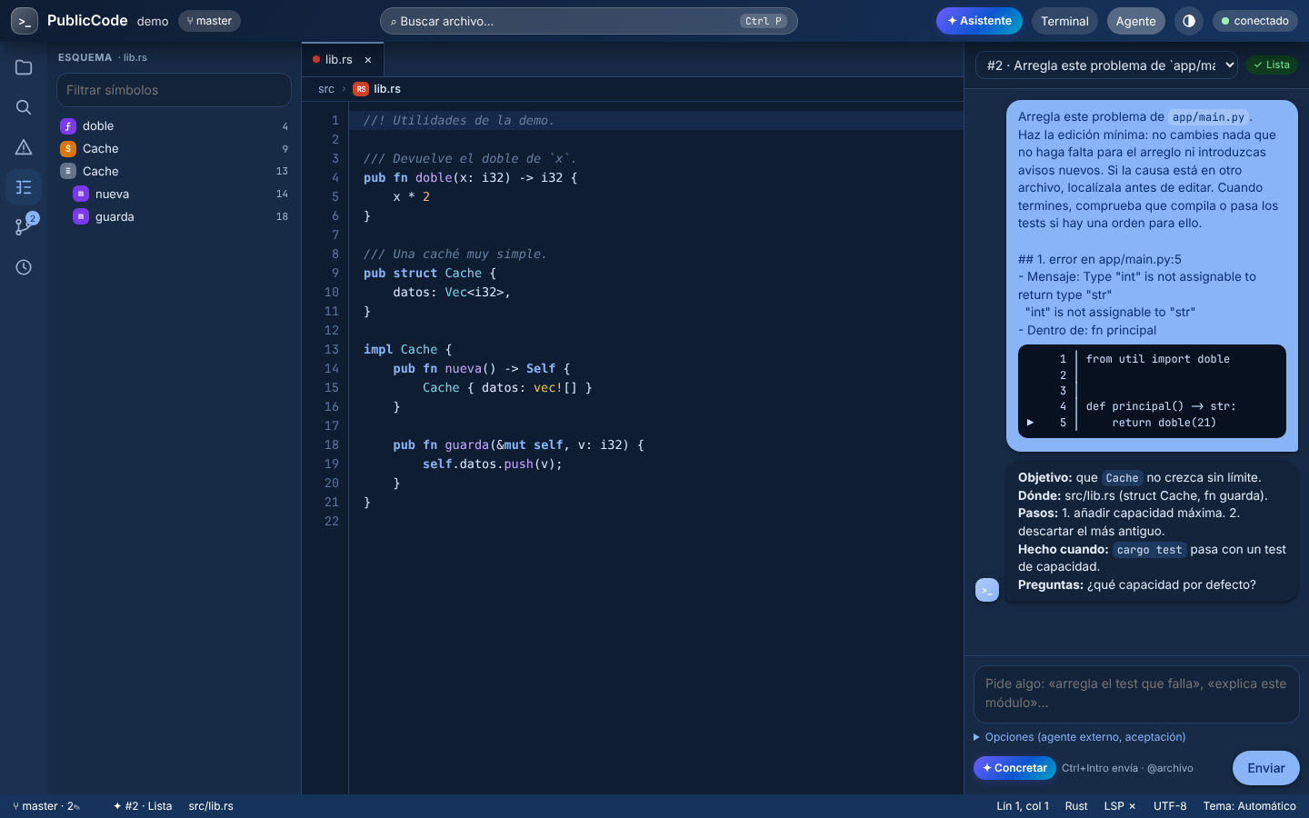
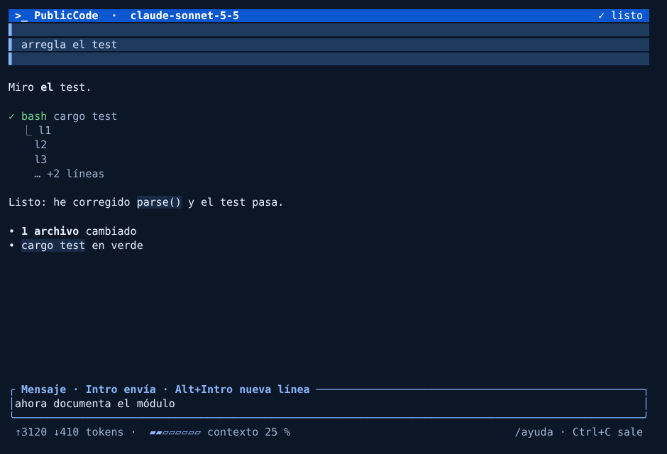
>_
PublicCode
El entorno de programación con agentes que no rompe nada
Editor en el navegador · Terminal · Tu agente y los de siempre (Claude Code, Copilot, Gemini, opencode) · Linux y Windows
v1.1
Rust · un binario
Apache-2.0
Notes:
PublicCode es una herramienta de programación con agentes para Linux y Windows: un editor en el navegador (Studio), una interfaz de terminal (TUI) y un motor que hace que cualquier agente —el propio o Claude Code, Copilot, Gemini u opencode— trabaje con reglas de seguridad, puntos de control y auditoría.

Slide 2




Un entorno completo, no otro chat
PublicCode junta en un solo binario el editor, la terminal y el agente, y le pone alrededor lo que falta para usarlo en serio: reglas que impone el motor, deshacer, revisión y verificación.
1
4
8+
0
binario
interfaces
proveedores
telemetría
para Linux y Windows, sin dependencias; Studio corre en tu navegador
TUI, chat y scripts, Studio y app Android para aprobar desde el móvil
Anthropic, Gemini, OpenAI, OpenRouter, Ollama, LM Studio, vLLM, LiteLLM
solo habla con el modelo que elijas y, al actualizar, con GitHub
Notes:
Cuatro datos para situarlo: un solo binario en Rust, cuatro formas de usarlo, ocho proveedores de modelos listos en un clic y ninguna telemetría.

Slide 3












Cómo funciona: los clientes muestran, el núcleo decide
Clientes
Modelos y agentes
TUI
pcoded · el núcleo
En la nube
pcode
Rust · JSON-RPC + eventos
Anthropic · Gemini · OpenAI · OpenRouter
Studio
Agente propio
Política y aprobaciones
pcode studio
API
HTTP · CLI
En tu equipo
Ollama · LM Studio · vLLM · LiteLLM
Auditoría encadenada
Puntos de control
Chat y scripts
pcode chat · run · preguntar
LSP y esquema
Asistente ✦
Agentes externos
Móvil
Claude Code · Copilot · Gemini CLI · opencode, en sandbox
APK: sesiones y aprobaciones
Una sesión empezada en la terminal se sigue en Studio o en el móvil: todos hablan con el mismo demonio.
Notes:
Arquitectura: toda la lógica vive en el núcleo (pcoded). Los clientes —TUI, Studio, chat y la app Android— solo muestran el estado y envían peticiones. El núcleo habla con modelos en la nube o locales y puede dirigir agentes externos dentro de mini sandboxes.

Slide 4
Mejor que VS Code y que opencode
POR QUÉ CAMBIAR
VS Code es un gran editor al que se le añade un agente. opencode es un gran agente de terminal. PublicCode es las dos cosas, con el motor de seguridad en medio.
Notes:
Dos comparaciones honestas: qué trae PublicCode de serie que en VS Code depende de extensiones, y qué pasa alrededor del agente que opencode no cubre.

Slide 5
Frente a VS Code: el agente es parte del editor
 | VS Code | PublicCode
Agente integrado: streaming, aprobaciones y modo plan | con extensión | ✓ de serie
Deshacer lo que hizo el agente, turno a turno | según la extensión | ✓ ↶ y Actividad
Mensaje de commit generado y revisión antes del commit | con extensión | ✓ ✦ Generar · ✦ Revisar
Arreglar un error con su diagnóstico (Problemas, hover, terminal) | — | ✓ ✦ Arreglar
Política que impone el motor y auditoría con hash encadenado | — | ✓
Modelos en la nube y locales desde una pantalla de Ajustes | con extensiones | ✓ 8 plantillas
Aprobar al agente desde el móvil | — | ✓ APK
Depurador y extensiones | ✓ | en el plan (1.x)
Lo que ya usas, también
Pestañas, resaltado, buscar y reemplazar, Ctrl+P y paleta
LSP: definición, referencias, hover y errores en línea
Esquema, migas de pan, Ctrl+T y marcas de git en el margen
Git con diff y commit, terminal y tareas del proyecto
Temas claro, oscuro y medianoche; paneles redimensionables
Notes:
La tabla resume la diferencia: en VS Code el agente llega con extensiones; en PublicCode es parte del editor y se puede deshacer, revisar y auditar. Somos honestos: el depurador y las extensiones están en el plan de la 1.x.

Slide 6
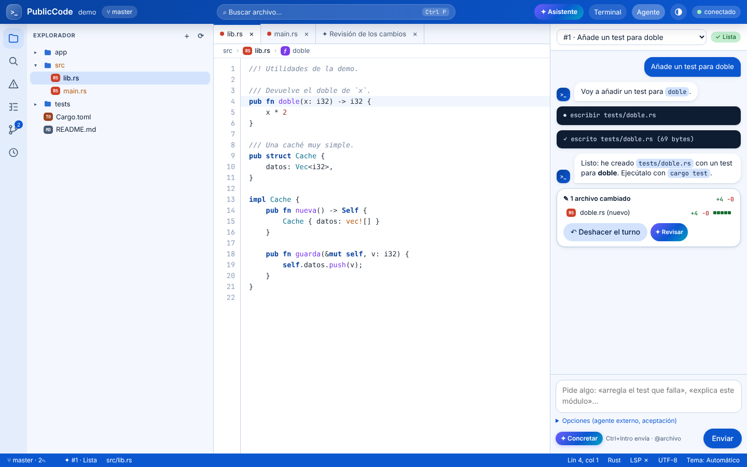
Studio: editor, git, terminal y el agente al lado
1
Explorador
2
con estado de git e insignias por lenguaje
1
2
Migas de pan
3
archivo y símbolo en el que estás
4
3
El agente
conversación en streaming, con sus tools
4
Tarjeta del turno
archivos tocados, +/−, ↶ Deshacer y ✦ Revisar
5
Barra de estado
rama, problemas, agente y modelo
5
Notes:
Recorrido por Studio: explorador con git, migas de pan con el símbolo, el agente en el panel derecho y, al final de cada turno, una tarjeta con los archivos cambiados que se puede deshacer o revisar.

Slide 7
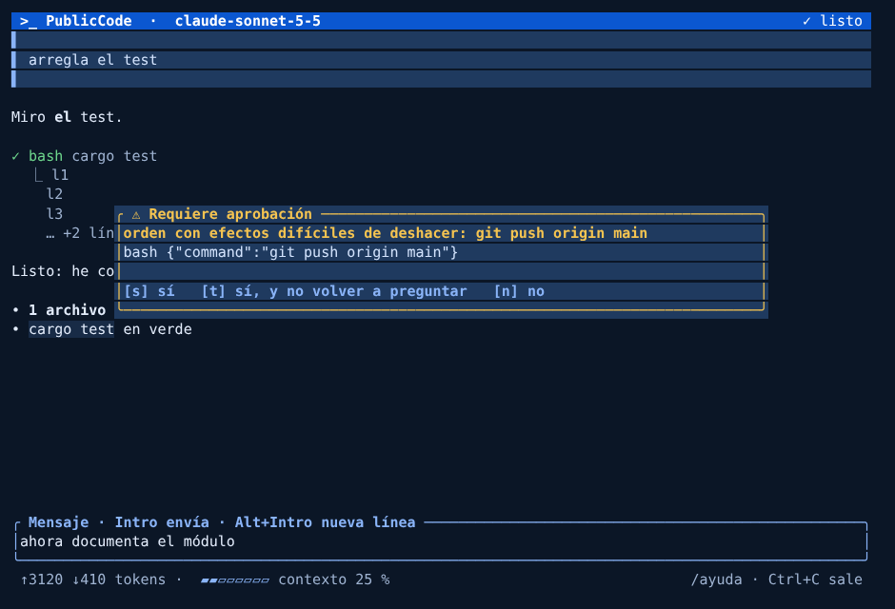
Frente a opencode: lo que pasa alrededor del agente
 | opencode | PublicCode
Agente en terminal, modo plan, @archivo, !orden, MCP | ✓ | ✓
Deshacer | ✓ | ✓ también en Studio
Editor completo con LSP, git, esquema y terminal | — | ✓ Studio
Claude Code, Copilot, Gemini y opencode como subagentes en sandbox | — | ✓ run --backend
Política impuesta por el motor y auditoría encadenada | permisos | ✓
Tareas con criterio de aceptación, reintentos e integración | — | ✓ pcode flow
Commit generado, revisión y arreglo con diagnóstico | — | ✓ ✦
Seguir y aprobar desde el móvil | — | ✓ APK
Y en la terminal, igual de cómodo: la TUI pregunta antes de lo destructivo (aquí, un git push).
/deshacer
/recuerda
@archivo
Mayús+Tab plan
Notes:
opencode es un buen agente de terminal y PublicCode cubre lo mismo en la TUI. La diferencia está alrededor: un editor completo, agentes externos en sandbox, política del motor, flujos con aceptación y el móvil.

Slide 8
Lo que no tiene ningún otro
FUNCIONES EXTRA
Cada función ✦ sale de un paper concreto de ACL o EMNLP 2026 sobre agentes de código.
Notes:
Pasamos a lo diferencial: el asistente, cómo trabaja el agente en cada turno y la seguridad en capas.

Slide 9






Asistente ✦: acciones de un clic con el contexto justo
Generar el commit
Revisar los cambios
Arreglar
Resumen por archivo, funciones tocadas, tu estilo y el diff
Errores, alcance, mantenibilidad, tests y seguridad, con veredicto
Desde Problemas, el hover o una orden que falla, con símbolo y código
HierDiff
OmniCode
SHERLOC
Concretar la petición
Explicar
Escribir tests
Objetivo, archivos, pasos, criterio de hecho y preguntas
El archivo o la selección, con su esquema
En el estilo y el framework del proyecto, y los ejecuta
CodeScout
SWE-QA
OmniCode
Notes:
El asistente arma el contexto que cada tarea necesita. Por ejemplo, para arreglar un error no le pasa solo el mensaje: le pasa el archivo, la línea, la función que lo contiene y el código alrededor, que es lo que muestra SHERLOC.

Slide 10







Un turno del agente, de principio a fin
1
2
3
4
5
6
Pregunta si hace falta
Localiza
Edita lo mínimo
Comprueba
Te lo enseña
Deshaces si quieres
❓ ante una petición ambigua, con opciones
esquema: símbolos y dónde se definen, sin leer todo
punto de control antes de cada escritura
tests o compilación antes de terminar
tarjeta con archivos y +/−
↶ el turno entero, ↷ rehacer
Ask or Assume?
RepoNav
When Models Edit Too Much
Polished but Unresolved
RECAP
How Coding Agents Fail Their Users
Memoria del proyecto en cada turno
/recuerda «los commits, en inglés»: sobrevive a la compactación y el agente solo puede proponer notas que tú apruebas (SLUMP, AMIA).
Notes:
Así trabaja el agente en cada turno. Cada paso responde a un problema medido en un paper: suponer en lugar de preguntar, gastar contexto leyendo archivos enteros, reescribir de más, entregar sin comprobar y no poder volver atrás.

Slide 11
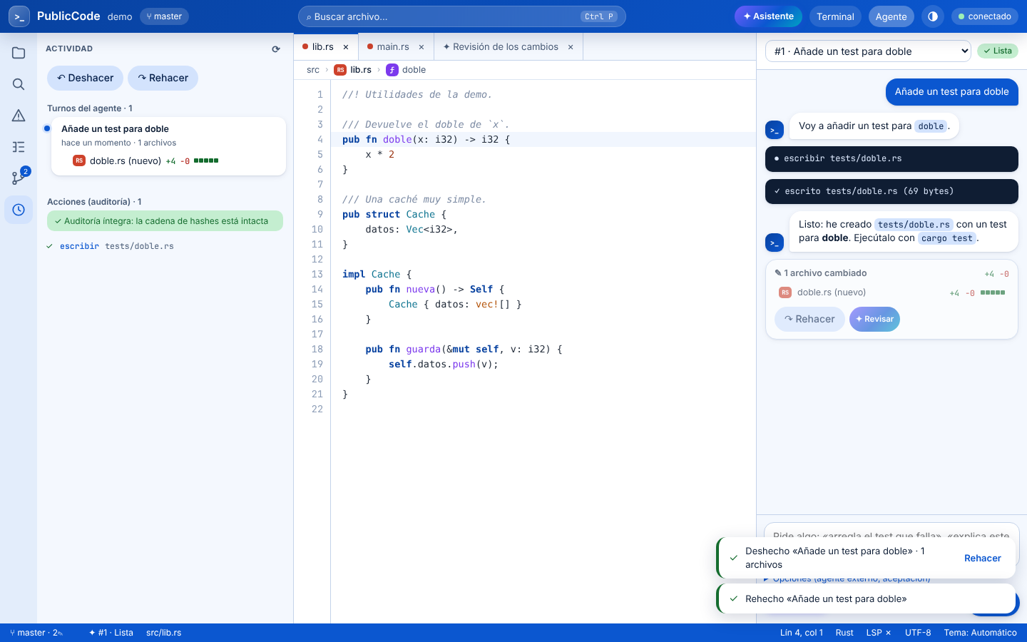



Seguridad en capas: el prompt no basta
Política del motor
rm -rf /, mkfs, format: se deniegan siempre. git push, reset --hard: se preguntan.
Mini sandbox
Agentes externos en overlay sin red (Linux) o en git worktree (Windows).
Puntos de control
Cada archivo que escribe el agente se guarda antes: deshacer por turno.
Vista Actividad: cada turno con sus archivos, deshacer y rehacer, y la auditoría con su integridad comprobada.
Auditoría encadenada
Cada acción, con hash encadenado; Studio comprueba que nadie la ha tocado.
Eval de seguridad en cada CI: 20 casos de inyección de prompts y órdenes destructivas.
Notes:
La seguridad no depende de lo que diga el prompt: la impone el motor, en capas. Aunque un archivo envenenado le diga al agente que borre algo, la política lo deniega o te lo pregunta, y todo queda auditado.

Slide 12
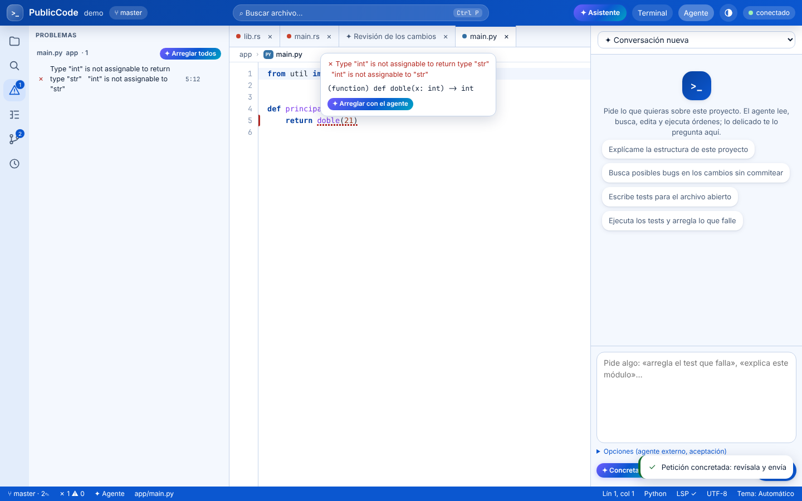
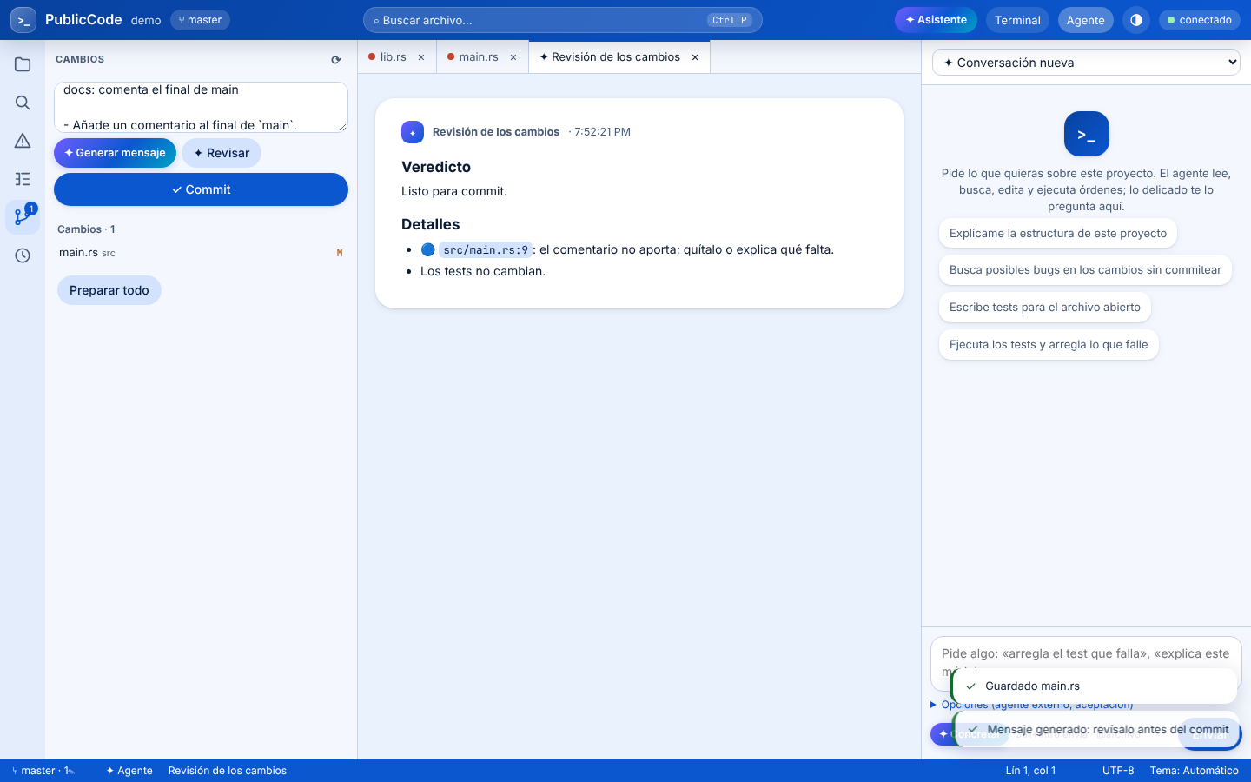
Del error al arreglo, y revisión antes del commit
✦ Arreglar con el agente
✦ Revisar y ✦ Generar mensaje
El error del LSP (aquí con pyright) llega al agente con archivo, línea, función y código alrededor.
Antes del commit: revisión con veredicto y el mensaje escrito a partir del diff y de tu estilo.
Notes:
Dos momentos del día a día: un error que aparece en el editor se arregla en un clic, y antes de hacer commit el asistente revisa los cambios y escribe el mensaje.

Slide 13
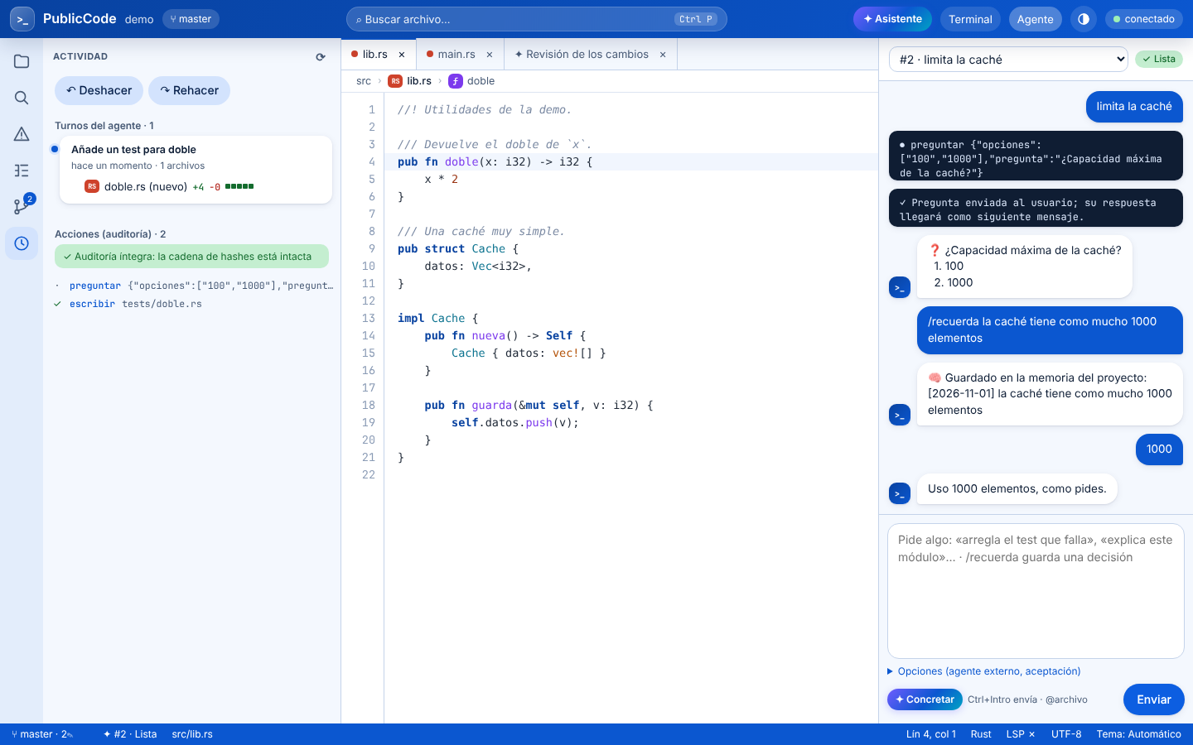

Lo nuevo de la 1.1: un agente más listo
Localiza antes de leer
tool esquema · RepoNav, SHERLOC
Pregunta si hace falta
como mucho 2 por petición · Ask or Assume?
Recuerda decisiones
memoria del proyecto · SLUMP, AMIA
Comprueba antes de terminar
Polished but Unresolved
Coste de MCP a la vista
tokens por esquema · ProMCP
El agente pregunta antes de suponer; la decisión se guarda con /recuerda y la lee en cada turno.
Notes:
La 1.1 mejora al agente propio: localiza el código antes de leerlo, pregunta cuando la petición es ambigua, recuerda las decisiones del proyecto, comprueba antes de terminar y enseña cuánto cuestan los esquemas MCP.

Slide 14
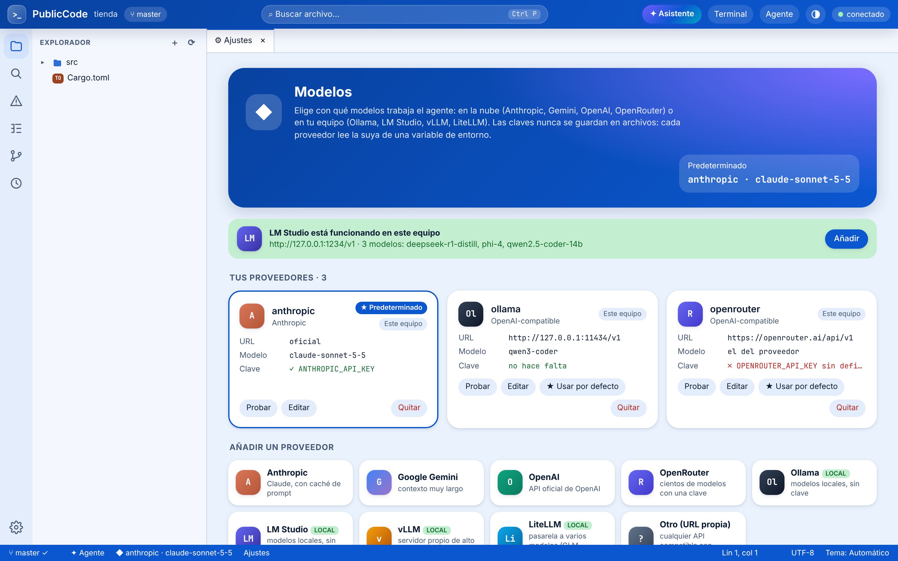




Modelos: por configuración o desde Ajustes
8 plantillas y «Otro»
Anthropic, Gemini, OpenAI, OpenRouter, Ollama, LM Studio, vLLM, LiteLLM o cualquier URL compatible
Probar conexión
lista los modelos de esa URL; un clic elige uno
Detecta lo local
Ollama, LM Studio y vLLM en tu equipo
Claves en variables
se guarda el nombre (OPENROUTER_API_KEY), nunca la clave
pcode config proveedor ollama
pcode config proveedores --probar
Notes:
Los modelos se configuran como prefieras: en el archivo pcode.toml, con pcode config proveedor en la terminal o desde la pantalla de Ajustes de Studio. Las claves nunca se escriben en archivos: cada proveedor lee la suya de una variable de entorno, y la pantalla dice si está definida.

Slide 15
Basado en investigación, no en intuiciones
10.341
Paper | Qué cambia en PublicCode
SHERLOC (EMNLP) | ✦ Arreglar con diagnóstico estructurado
HierDiff (Findings EMNLP) | ✦ Generar el mensaje de commit
RepoNav (EMNLP) | esquema, migas de pan y tool esquema del agente
Ask or Assume? (Findings EMNLP) | preguntas de aclaración con presupuesto
SLUMP (Findings EMNLP) | memoria del proyecto que sobrevive a la compactación
When Models Edit Too Much (EMNLP) | ediciones mínimas
ProMCP (Findings ACL) | coste de los esquemas MCP a la vista
papers de ACL y EMNLP 2026 analizados con sus resúmenes
1.189
candidatos relevantes para agentes de código
25+
funciones de PublicCode con su paper detrás
Lista completa, con enlaces a la ACL Anthology: docs/papers.md
Notes:
Las decisiones salen de la investigación reciente: una herramienta del repo descarga y puntúa las actas de ACL y EMNLP 2026, y docs/papers.md recoge qué cambia en PublicCode por cada paper.

Slide 16
Instalado en un minuto
CÓMO EMPEZAR
Por usuario, sin administrador, con la suma SHA-256 comprobada. En Linux y en Windows.
Notes:
Instalar PublicCode es una línea en cada sistema.

Slide 17



Instalar en tres pasos
1
2
3
Instala
Elige el modelo
Abre tu proyecto
Una línea; deja pcode en el PATH.
Una variable de entorno con tu clave, o un modelo local con Ajustes.
En la carpeta del proyecto: la TUI o Studio.
Linux
export ANTHROPIC_API_KEY=…
pcode # la TUI
curl -fsSL …/install.sh | sh
pcode config proveedor ollama
pcode studio # el editor
Windows (PowerShell)
irm …/install.ps1 | iex
o Ajustes ⚙ en Studio (Ctrl+,)
pcode doctor # comprueba
Las URL completas están en docs/instalacion.md · Actualizar: pcode actualizar · Android: APK de la release para aprobar desde el móvil
Notes:
Linux: curl -fsSL https://raw.githubusercontent.com/jlasherasTracasa/PublicCode/main/install.sh | sh. Windows: irm https://raw.githubusercontent.com/jlasherasTracasa/PublicCode/main/install.ps1 | iex. Después, una clave en una variable de entorno o un modelo local desde Ajustes, y pcode o pcode studio en la carpeta del proyecto. pcode doctor dice qué falta.

Slide 18
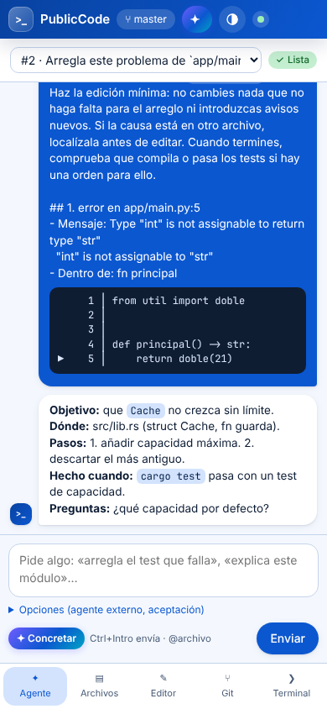
Dónde funciona
Qué | Linux x86_64 | Windows 10/11 | Android
TUI, chat, Studio, demonio | ✓ | ✓ | —
Modelos en la nube y locales, Ajustes | ✓ | ✓ | —
Agentes externos en sandbox | ✓ N1: overlay sin red | ✓ N0: git worktree | —
Seguir sesiones y aprobar | ✓ | ✓ | ✓ APK
Instalador | install.sh · ~/.local/bin | install.ps1 · %LOCALAPPDATA% | APK de la release
Requisitos: git (recomendado), un navegador para Studio y una clave de modelo o un modelo local. Sin dependencias de ejecución.
Notes:
Funciona igual en Linux y en Windows. La única diferencia está en el aislamiento de los agentes externos: en Linux, overlay con namespaces y sin red; en Windows, git worktree (o N1 dentro de WSL2).

Slide 19


Programa con agentes sin perder el control
Editor, terminal y agentes en un solo binario, con política, deshacer, revisión y auditoría.
github.com/jlasherasTracasa/PublicCode
$ pcode doctor
$ pcode studio
✓ PublicCode Studio en 127.0.0.1
docs/instalacion.md: guía de instalación
docs/usuario.md: guía de usuario
Notes:
Para empezar: instalar con una línea, pcode doctor para comprobar, y pcode o pcode studio en la carpeta del proyecto. Toda la documentación está en el repositorio.

